Slide 1
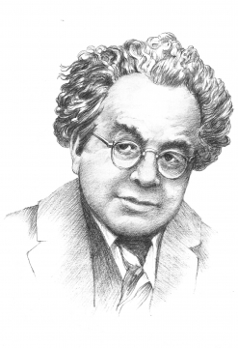
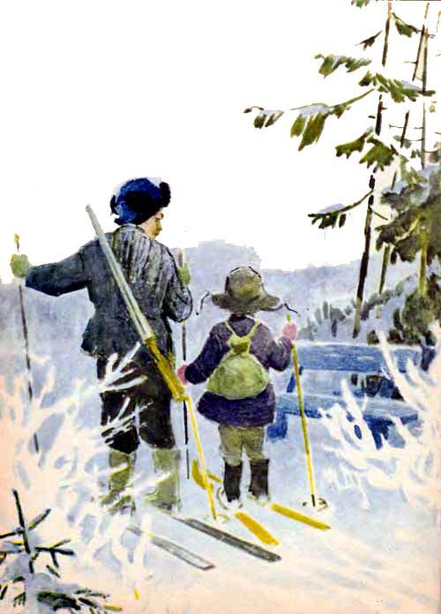
К 120-летию Е.А. Пермяка «Жизнь дана на добрые дела»
Евгений Андреевич Пермяк
Рассказы для детей
1902 - 1982
Библиотека КГУ СОШ №24 г.Павлодара

Slide 2
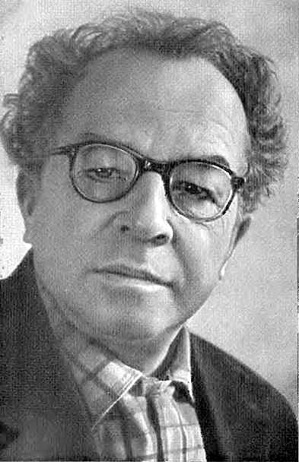
Евгений Андреевич (1902-1982) родился в Перми, чем и объясняется смена его настоящей фамилии – Виссов – на псевдоним Пермяк. С самого рождения будущий мастер народного слова находился в окружении простых, но сердечных людей, ведущих незамысловатый образ жизни. Выразительный, яркий и живой народный язык, на котором разговаривали вокруг, Пермяк впитал с молоком матери. После смерти отца семья Пермяка была вынуждена ездить по разным сёлам и городам. В этих поездках Евгений познакомился поближе с мастеровыми людьми и образом их жизни. Он впитывал в себя всякий опыт и уже в довольно молодом возрасте стал мастером на все руки.
Мастерство ремесленника не исключало тяги к литературной деятельности, поэтому Пермяк в середине 30-х гг. переезжает в Москву и его произведения начинают издаваться. Писательская карьера Пермяка началась с драматургии. Его пьесы «Перекат» и «Лес шумит» были поставлены почти во всех театрах России и имели большой успех. Военные годы Евгений Пермяк вместе с коллегами по цеху провёл в Свердловске. Там он познакомился с Бажовым и по его книгам написал пьесы «Серебряное копытце» и «Ермаковы лебеди».
Уроженец самобытной уральской среды, Пермяк перенёс в свои произведения творческую самобытность, трудовую биографию и опыт. Рассказы Евгения Пермяка не нуждаются в вымышленных образах, в его книгах живут реальные персонажи, взятые из настоящей жизни. Им бывает больно и страшно, радостно и горестно, но ни при каких условиях они не ищут себе лёгкой доли и не кичатся достижениями.
Евгений Пермяк во всех своих произведениях воспевал величие труда. «Как Огонь Воду замуж взял», «Волшебные краски», «Маляр с золотой медалью», «Рукавицы и топор» - эти и многие другие рассказы Евгения Пермяка делают читателя счастливее и богаче духом.

Slide 3
Ребята!
Чтобы познакомиться с рассказом Е.А. Пермяка, щёлкните по обложке книги и прочитайте рассказ. Чтобы вернуться назад, щёлкните по иллюстрации. Переход - .

Slide 5
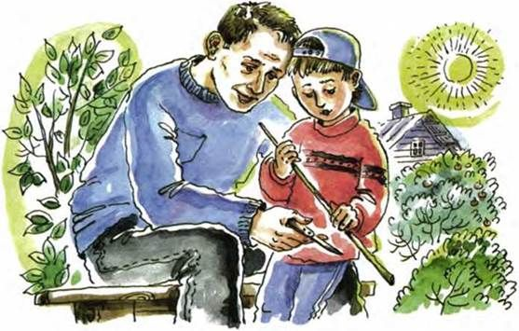
Торопливый ножик
Строгал Митя палочку, строгал да бросил. Косая палочка получилась. Неровная. Некрасивая.
— Как же это так? — спрашивает Митю отец.
— Ножик плохой, — отвечает Митя. — Косо строгает.
— Да нет, — говорит отец, — ножик хороший. Он только торопливый. Его нужно терпению выучить.
— А как? — спрашивает Митя.
— А вот так, — сказал отец и взял палочку да принялся ее строгать потихонечку, полегонечку, осторожно, старательно.
Понял Митя, как нужно ножик терпению учить, и стал строгать потихонечку, полегонечку, осторожно, старательно.
Долго торопливый ножик не хотел слушаться. Торопился, вкривь да вкось норовил вильнуть, да не вышло. Заставил его Митя терпеливым быть. На своем настоял.
Хорошо стал строгать ножик. Ровно. Красиво. Послушно.

Slide 6
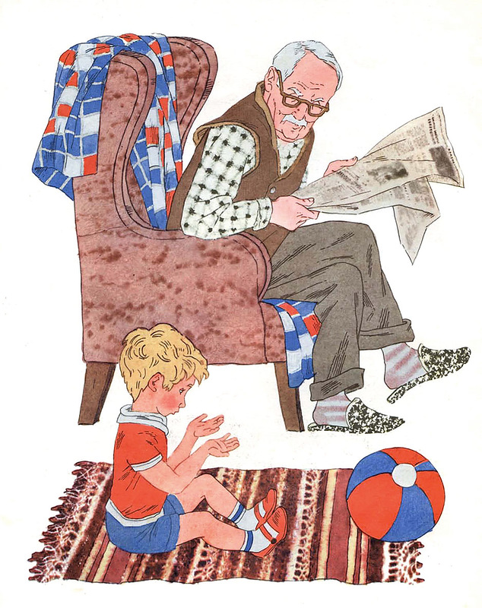
Для чего руки нужны
Весь вечер отвечал Петя дедушке. Правильно отвечал. Только по своим рукам обо всех других судил, а не по трудовым, рабочим рукам, которыми вся жизнь, весь белый свет держится.
Петя с дедушкой большими друзьями были. Обо всем разговаривали. Спросил как-то дедушка внука:
— А для чего, Петенька, людям руки нужны?
— Чтобы в мячик играть, — ответил Петя.
— А ещё для чего? — спросил дед.
— Чтобы ложку держать.
— А ещё?
— Чтобы кошку гладить.
— А ещё?
— Чтобы камешки в речку бросать…

Slide 7
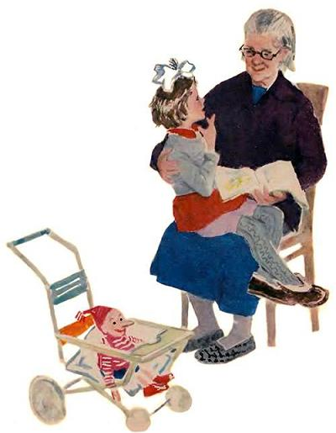
Про нос и язык
Вот, оказывается, почему языков и носов бывает только по одному.
Ясно?
У Кати было два глаза, два уха, две руки, две ноги, а язык — один и нос — тоже один.
— Скажи, бабушка, — просит Катя, — почему это у меня всего по два, а язык один и нос один.
— А потому, милая внучка, — отвечает бабушка, — чтобы ты больше видела, больше слушала, больше делала, больше ходила и меньше болтала и любопытный свой нос куда не надо не совала.

Slide 8
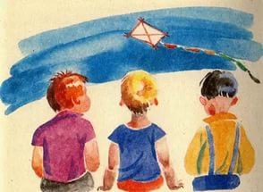
Бумажный змей
Сидят мальчики на пригорке и горюют. Боря свой лист с дранками к груди прижимает. Сема свои нитки в кулак зажал. Петя свое мочало за пазухой прячет.
Хороший ветерок дует. Ровный. Высоко в небо дружные ребята змей запустили. Весело он мочальный хвост развевает. Туго нитку натягивает. Красота!
Боря, Сема и Петя тоже бы такой змей могли запустить. Даже лучше. Только дружить они еще не научились. Вот в чем беда.
Хороший ветерок подул. Ровный. В такой ветер бумажный змей высоко летает. Туго нитку натягивает. Весело мочальный хвост развевает. Красота! Задумал Боря свой змей сделать. Лист бумаги у него был. И дранки он выстрогал. Да недоставало мочала на хвост да ниток, на которых змей пускают. А у Семы большой моток ниток. Ему есть на чем змей пускать. Если бы он лист бумаги да мочала на хвост достал, тоже бы свой змей запустил.
Мочало у Пети было. Он его для змея припас. Ниток только ему не хватало да бумажного листа с дранками.
У всех все есть, а у каждого чего-нибудь да не хватает.

Slide 9
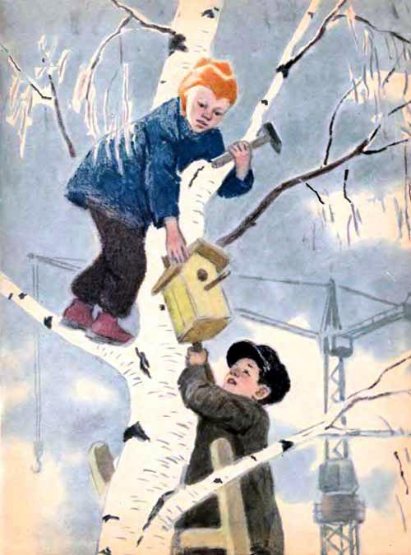
Птичьи домики
Вася и Ваня еще в третьем классе решили стать строителями. Большие дома решили строить. Но это еще не скоро будет. А строить хочется.
Вот и придумали два товарища с маленьких домов начинать. С птичьих домиков.
Хоть и прост дом для скворцов, а строить его не просто. В прошлом году ребята много наделали скворечниц, да только скворцы не стали в них жить. Со щелями оказались домики. И гвозди внутри торчали. А скворцы ─ птицы разборчивые: не во всяком доме живут. Знают это Вася и Ваня. Доски остругивают гладко. Сколачивают их плотно, чтобы ни одной щели не осталось. И гвозди аккуратно вбивают.
Сразу видно ─ хорошие строители вырастут из этих ребят. И дома, которые построят Вася и Ваня, будут такими же прочными и удобными, как и птичьи домики.
Большие мастера видны и в ребячьих делах...

Slide 10
Надина ласточка
Тут Надя сразу нашла свой шкаф, свой стул, свое полотенце. Фартучек свой увидела. На нем тоже ласточка вышита была. Какая, оказывается, умная воспитательница!
В детском саду было много шкафов, много стульев, много салфеток и полотенец, тоже много.
Много всего, а каждый свое узнает. На своем стуле сидит. Своим полотенчиком утирается.
─ Как это так? ─ спросила Надя, когда ее в первый раз в сад привели. ─ Как они все это запоминают, не путают?
─ Да очень просто, ─ ответила воспитательница. ─ По рисункам узнают. У кого грибок, у кого листок, у кого ягодка. А твоим рисунком будет ласточка.

Slide 11
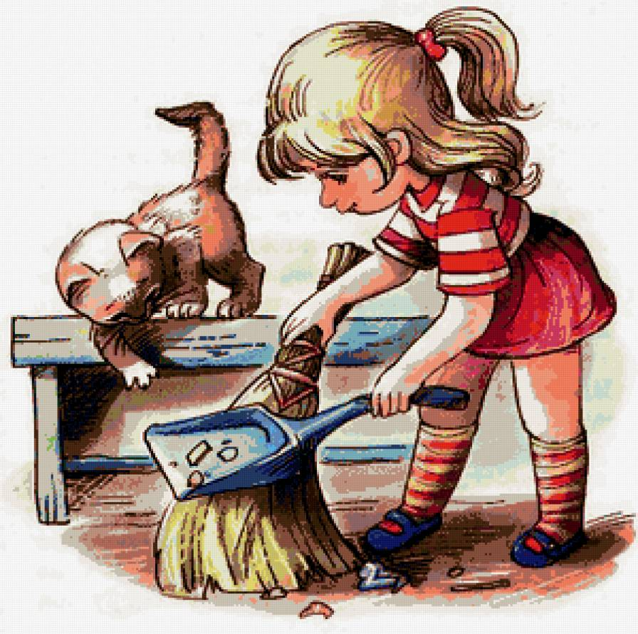
Как Маша стала большой
Теперь все маленькую Машу называют большой. И она себя взрослой чувствует, хотя и ходит в своих крошечных туфельках и в коротеньком платьице. Без причёски. Без бус. Без часов. Не они, видно, маленьких большими делают.
Маленькая Маша очень хотела вырасти. Очень. А как это сделать, она не знала. Всё перепробовала. И в маминых туфлях ходила. И в бабушкином капоте сидела. И причёску, как у тети Кати, делала. И бусы примеряла. И часы на руку надевала. Ничего не получалось. Только смеялись над ней да подшучивали. Один раз как-то Маша вздумала пол подметать. И подмела. Да так хорошо подмела, что даже мама удивилась:
- Машенька! Да неужели ты у нас большая становишься? А когда Маша чисто-начисто вымыла посуду да сухо-насухо вытерла её, тогда не только мама, но и отец удивился. Удивился и при всех за столом сказал:
- Мы и не заметили, как у нас Мария выросла. Не только пол метёт, но и посуду моет.

Slide 12
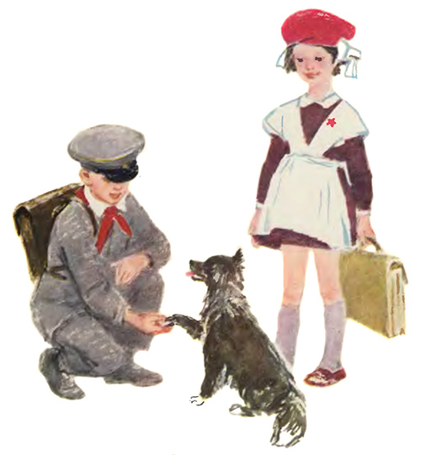
Двойка
А потом приласкали Двойку и угостили её, кто чем мог. Вскоре оказалось, что Двойка очень хорошая и понятливая собачонка. Её даже хотели назвать Пятёркой, но одна девочка сказала: — Ребята, разве дело в имени?..
На школьном дворе жила кудлатая собачонка. Её звали Двойка. За что ей дали такую кличку, никто не знал. Но малыши всё равно обижали её. — Ax, ты, негодная Двойка!.. Вот тебе!.. Вот тебе!.. В Двойку бросали камни, загоняли её в кусты. Она жалобно скулила. Однажды учительница Мария Ивановна увидела это и сказала: — Разве можно плохо относиться к собаке только за то, что у неё плохое имя? Мало ли кому на свете даны плохие имена. Ведь не по ним судят. Малыши смолкли. Задумались над этими словами.

Slide 13
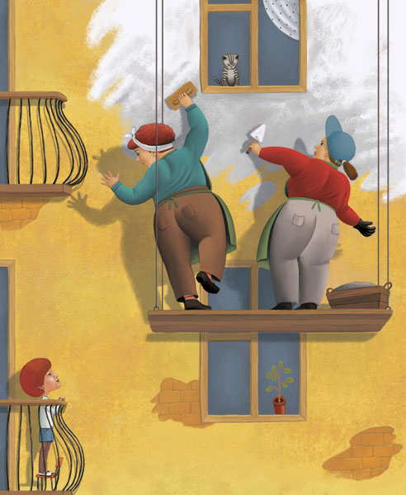
Мамина работа
Понял теперь Петя, как дом в платья одевают. Захотелось ему скорее вырасти, чтобы самому научиться наряжать дома в красивую одежду.
Хорошая это работа. Нужная.
Петина мама была штукатуром. Она штукатурила дома. Давно хотелось Пете посмотреть, как это делается, да все не удавалось.
Как-то раз мама сказала Пете:
─ Выходи, сынок, завтра на балкон. Увидишь, как мы наш старый дом будем в новое платье одевать.
Не понял Петя, как это можно дом в платье одеть, но спрашивать не стал. «Сам увижу», ─ решил он про себя.
Утром выбежал Петя на балкон. Смотрит, рядом еще один балкон появился. Да не простой, а висячий. Хочешь ─ подымешь его, хочешь ─ опустишь.
А на висячем балконе стоит мама с какой-то девушкой.
«Это, наверное, мамина помощница», ─ подумал Петя.
Возле помощницы стояло большое дощатое корыто с серым тестом. Девушка брала это тесто маленькой лопаточкой и набрасывала на стену дома. А Петина мать разглаживала его ровным-ровнешенько. Долго смотрел Петя на мамину работу, пока не увидел, что серое тесто на стене стало твердым и белым.

Slide 14
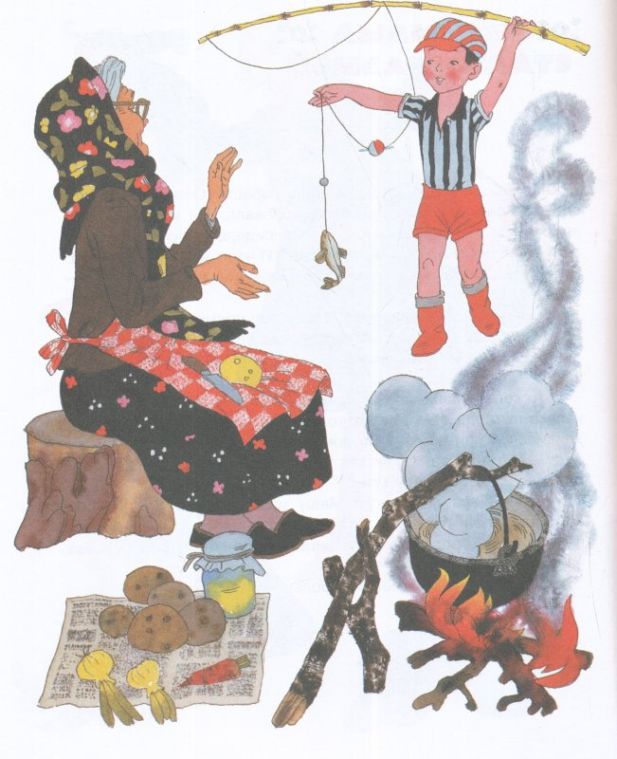
Первая рыбка
Но он всё равно радовался. Радовался потому, что в большой семейной ухе была и его маленькая рыбка.
Юра жил в большой и дружной семье. Все в этой семье работали. Только один Юра не работал. Ему всего пять лет было.
Один раз поехала Юрина семья рыбу ловить и уху варить. Много рыбы поймали и всю бабушке отдали. Юра тоже одну рыбку поймал. Ерша. И тоже бабушке отдал. Для ухи.
Сварила бабушка уху. Вся семья на берегу вокруг котелка уселась и давай уху нахваливать: - От того наша уха вкусна, что Юра большущего ерша поймал. Потому наша уха жирна да навариста, что ершище жирнее сома.
А Юра хоть и маленький был, а понимал, что взрослые шутят. Велик ли навар от крохотного ершишки?

Slide 15
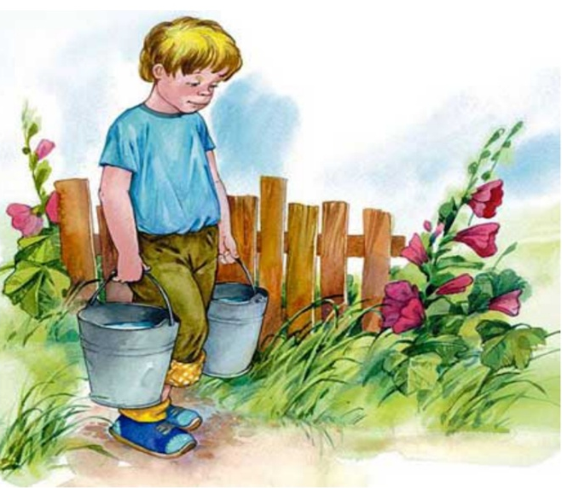
Нелюдим
Ребята удивились ─ за что благодарить этого нелюдима?
Мария Ивановна ответила:
─ Вы правы, ребята, Вася ни разу не навестил меня и не подарил ни одного цветочка. Зато он каждый день приносил по два ведра воды и по две охапки дров, которые моей старенькой маме было очень трудно носить. Всякий заботится, как умеет, и тревожится по-своему. Разве это плохо? ─ улыбнулась она своим притихшим, потупившимся ученикам.
Учительница Мария Ивановна болела почти сорок дней. И все ученики ее навещали. Одни приносили цветы, другие развлекали Марию Ивановну смешными историями и забавными новостями. А Вася Сапунов ни разу не навестил свою учительницу. «Не умею я,─ говорит,─ веселить других, да и нельзя цветами вылечить воспаление легких».
Недаром Сапунов слыл в школе нелюдимым и не очень чутким мальчишкой.
Когда Мария Ивановна выздоровела и пришла в класс, она первым делом поблагодарила всех за внимание к ней во время долгой болезни. А Васю Сапунова поблагодарила отдельно и необычно. Подошла и пожала при всем классе его широкую, не по-мальчишески большую руку.
─ Спасибо тебе. Ты настоящий мужчина.

Slide 16
Ослик
Много понедельников мучились с ослом и наконец узнали, в чем дело. Сторож сельского магазина сказал.
Оказывается, ослик семь лет работал при магазине. Семь лет понедельник был для него выходным днем. И теперь осел никак не хочет изменить своей привычке.
Колхозному детскому саду подарили ослика. Маленького да сильного, трудолюбивого и послушного. Ослик не только катал ребят, но и привозил молоко, хлеб, овощи, дрова. Ослик не отказывался ни от какой работы.
Все хвалили осла.
Но таким он бывал не всегда. Случалось, что он становился упрямее всех ослов. Не давался запрягаться, не хотел выходить из своей загородки. Брыкался. Нестерпимо кричал. И если его удавалось запрячь, то никакая сила не могла заставить ослика сдвинуться с места. И самым удивительным было, что так себя ослик вел только по понедельникам.
Кому только не жаловались на осла! И зоотехнику. И ветеринарному врачу. И председателю колхоза. Все лишь разводили руками. Никто не мог объяснить, почему именно в понедельник осел не хотел работать.

Slide 17
Ссылки на интернет-ресурс:
http://vsedz.ru/images/e-permjak-toroplivyj-nozhik_1.jpg - торопливый ножик
http://www.fairyroom.ru/wp-content/uploads/2012/04/0_7f145_9a6bb1a2_XL.jpg - для чего руки нужны
http://www.planetaskazok.ru/images/stories/permyak/rasskazy/img_19.jpg - про нос и язык
https://im2-tub-ru.yan dex.net/i?id=b81b6dc2792d6c3a348c6a4d9883ff67&n=33&h=215&w=294 – бумажный змей
http://www.planetaskazok.ru/images/stories/permyak/rasskazy/img_23.jpg - птичьи домики
http://tatyanamyasnikova.com/wp-content/uploads/2013/10/Chijik-Pyjik_p21_Rabota.jpg - мамина работа
http://www.playing-field.ru/img/2015/052211/3838298 - как Маша стала большой
http://audioskazki.net/archives/3401 - Двойка
http://static4.read.ru/images/booksillustrations/154607.jpg - первая рыбка
http://www.uznaiki.ru/Knigi_dlya_detej/Detskaya_xudozhestvennaya_literatura/images/Chigik-pigik-(978-5-389-01504-3)-2.jpg - ослик
http://images.mreadz.net/304/303763/1.jpeg - портрет писателя
http://nachalo4ka.ru/wp-content/uploads/2014/04/shablon-knigi-prevyu-3.png - титульный лист
http://www.tetsystems.com/typo3temp/pics/238506b31a.jpg - книжная полка
http://www.clipartpal.com/_thumbs/pd/open_face_book_blank_T.png - книга
https://i.livelib.ru/boocover/1000577327/o/ce93/Evgenij_Permyak__Toroplivyj_nozhik.jpeg - торопливый ножик
http://www.libex.ru/img/x/32/01/89072.jpg - для чего руки нужны
https://cdn.imgbb.ru/user/54/543553/201510/46f35cc09fcfc2dae56916cdff7f6dfe.jpg - про нос и язык
http://www.knigograd.com.ua/images/detailed/980319532.jpg - бумажный змей
http://казка.укр/persha_ribka/8.jpg - птичьи домики
http://www.libex.ru/dimg/21af4.jpg - как Маша стала большой
https://data.fantlab.ru/images/editions/big/152941 - Двойка
http://img-fotki.yandex.ru/get/6106/157060903.19/0_7f144_7aa1a7bf_XL.jpg - первая рыбка

